Slide 1
KOMMAS

Slide 2
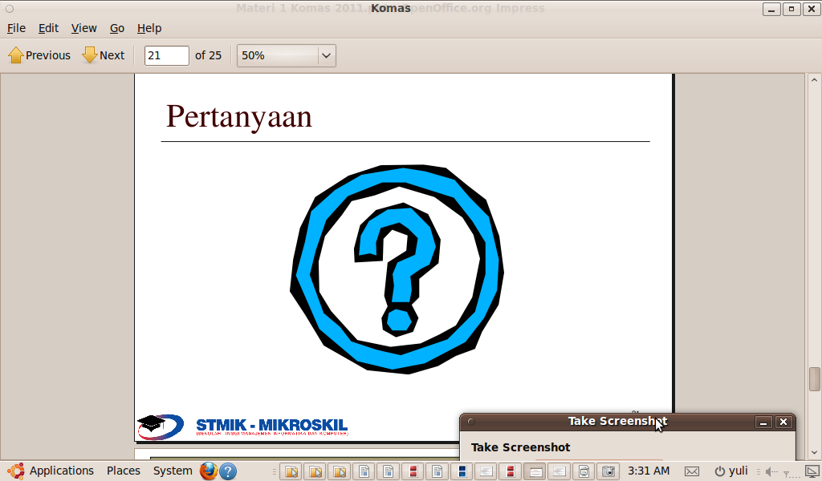
KOMPUTER

Slide 3
MASYARAKAT = SOCIETY
Berasal dari bahasa Latin = Societas berarti hubungan persahabatan dengan yang lain
Societas diturunkan dari Socius = teman
Society berarti setiap anggotanya mempunyai perhatian dan kepentingan yang sama dalam mencapai tujuan bersama.[Sumber : wikipedia]

Slide 4
Perkembangan Teknologi Informasi
Secara garis besar, ada empat periode atau era perkembangan Teknologi Informasi, yang dimulai dari pertama kali ditemukannya komputer hingga saat ini. Keempat era tersebut (Cash et.al., 1992) terjadi tidak hanya karena dipicu oleh perkembangan teknologi komputer yang sedemikian pesat, namun didukung pula oleh teori-teori baru mengenai manajemen perusahaan modern.

Slide 5
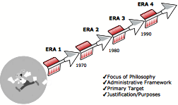
Cash et.al., 1992

Slide 6
Empat Era Perkembangan Teknologi Informasi
ERA KOMPUTERISASI
ERA TEKNOLOGI INFORMASI
ERA MANAJEMEN PERUBAHAN
ERA GLOBALISASI INFORMASI

Slide 7
ERA KOMPUTERISASI
Periode ini dimulai sekitar tahun 1960-an ketika mini computer dan mainframe diperkenalkan perusahaan seperti IBM ke dunia industri
Pemakaian komputer di masa ini ditujukan untuk meningkatkan efisiensi kerja
Keperluan organisasi yang paling banyak menyita waktu komputer pada saat itu adalah untuk administrasi back office, terutama yang berhubungan dengan akuntansi dan keuangan.
Kemampuan mainframe untuk melakukan perhitungan rumit dimanfaatkan perusahaan untuk membantu menyelesaikan problem-problem teknis operasional, seperti simulasi-simulasi perhitungan pada industri pertambangan dan manufaktur.

Slide 8
ERA TEKNOLOGI INFORMASI
Di awal tahun 1970-an, teknologi PC atau Personal Computer mulai diperkenalkan sebagai alternatif pengganti mini computer
Kegunaan komputer di perusahaan tidak hanya untuk meningkatkan efisiensi, namun lebih jauh untuk mendukung terjadinya proses kerja yang lebih efektif
Tidak seperti halnya pada era komputerisasi dimana komputer hanya menjadi milik pribadi Divisi EDP (Electronic Data Processing) perusahaan, di era kedua ini setiap individu di organisasi dapat memanfaatkan kecanggihan komputer, seperti untuk mengolah database, spreadsheet, maupun data processing (end-user computing)
Pada era inilah komputer memasuki babak barunya, yaitu sebagai suatu fasilitas yang dapat memberikan keuntungan kompetitif bagi perusahaan, terutama yang bergerak di bidang pelayanan atau jasa.

Slide 9
ERA MANAJEMEN PERUBAHAN
Teori-teori manajemen organisasi modern secara intensif mulai diperkenalkan di awal tahun 1980-an. Salah satu teori yang paling banyak dipelajari dan diterapkan adalah mengenai manajemen perubahan (change management)
Hampir di semua kerangka teori manajemen perubahan ditekankan pentingnya teknologi informasi sebagai salah satu komponen utama yang harus diperhatikan oleh perusahaan yang ingin menang dalam persaingan bisnis
Pada era ini yang lebih ditekankan adalah sistem informasi, dimana komputer dan teknologi informasi merupakan komponen dari sistem tersebut

Slide 10
Kunci dari keberhasilan perusahaan di era tahun 1980-an ini adalah penciptaan dan penguasaan informasi secara cepat dan akurat
Perusahaan yang menguasai informasilah yang memiliki keunggulan kompetitif di dalam lingkungan makro
Sangat jelas dalam format kompetisi yang baru ini, peranan komputer dan teknologi informasi, yang digabungkan dengan komponen lain seperti proses, prosedur, struktur organisasi, SDM, budaya perusahaan, manajemen, dan komponen terkait lainnya, dalam membentuk sistem informasi yang baik, merupakan salah satu kunci keberhasilan perusahaan secara strategis
Di era tahun 1980-an sampai dengan awal tahun 1990-an banyak sekali perusahaan yang melakukan BPR (Business Process Reengineering), re-strukturisasi, implementasi ISO-9000, implementasi TQM, instalasi dan pemakaian sistem informasi korporat (SAP, Oracle, BAAN), dan lain sebagainya.

Slide 11
ERA GLOBALISASI INFORMASI
Awal tahun 1990-an Internet mulai diperkenalkan ke dunia Industri
Penerapan teknologi seperti LAN, WAN, GlobalNet, Intranet, Internet, Ekstranet, semakin hari semakin merata dan membudaya di masyarakat
Tidak ada negara yang mampu untuk mencegah mengalirnya informasi dari atau ke luar negara lain, karena batasan antara negara tidak dikenal dalam virtual world of computer

Slide 12
Melalui virtual world of computer, seseorang dapat mencari pelanggan di seluruh lapisan masyarakat dunia yang terhubung dengan jaringan internet.
Sulit untuk dihitung besarnya uang atau investasi yang mengalir bebas melalui jaringan internet.
Transaksi-transaksi perdagangan dapat dengan mudah dilakukan di cyberspace melalui electronic transaction dengan mempergunakan electronic money
Dengan mencermati keadaan ini, jelas terlihat kebutuhan baru akan teknologi informasi yang cocok untuk perusahaan, yaitu teknologi yang mampu adaptif terhadap perubahan.
Para praktisi negara maju menjawab tantangan ini dengan menghasilkan produk-produk aplikasi yang berbasis objek, seperti OOP (Object Oriented Programming), OODBMS (Object Oriented Database Management System), Object Technology, Distributed Object, dan lain sebagainya.

Slide 13
Teknologi Informasi
bermanfaat secara optimal
Jika
Maka
Ada kemauan untuk berubah ( willingness to change), walaupan people do not like to change

Slide 14
Komputer ada dimana-mana
Perkantoran
Bidang Animasi/perfilman
Pendidikan
Rumah Sakit
Bisnis
dll

Slide 15
Beberapa Aplikasi Penting
Smartcart
Pengendalian Reaktor Nuklir
Pengolahan Data Cuaca
Simulator Pilot Trainining
GPS untuk travelling
Games
dll

Slide 16
ISYU SOSIAL
DAMPAK POSITIP
  Komunikasi yang lebih baik
  Transportasi data yang lebih cepat dan aman
  Pekerjaan selesai lebih cepat dan akurat
  Penggunaan tenaga kerja lebih efisien

Slide 17
ISYU SOSIAL...
DAMPAK NEGATIF
  Manusia tergantung dengna komputer
  Kehilangan pekerjaan karena komputer bekerja lebih cepat dan teliti
  Hacker merusak data-data dalam komputer

Slide 18
ISYU SOSIAL...
Pekerjaan
  Pengaruhnya terhadap lapangan kerja
  Persaingan antara tenaga ahli dan bukan tenaga ahli
Kesehatan
  Kesehatan fisik pengguna komputer
  Kesehatan jiwa karena kehilangan kontak sosial

Slide 19
ISYU SOSIAL...
Privasi (Kebebasan pribadi)
  Siapa yang berhak menggunakan informasi pribadi yang dikelola oleh pemerintah
Etika dan profesionalisme
  Seberapa jauh tanggung jawab para ahli komputer terhadap profesinya

Slide 20
ISYU SOSIAL...
Kendali terpusat
  Informasi yg cepat dan akurat mendorong pelebaran kekuasaan
Kesenjangan keahlian
  Apakah akan terjadi dikotomi keahlian antara yang memiliki keahlian komputer dan yang tidak

Slide 21
ISYU SOSIAL...
Tanggung jawab
  Adakah masyarakat akan terkotak-kotak oleh penyebaran penggunaan komputer ?
  Apakah banyak keluarga semakin menyendiri ?
  Apakah produksi barang akan semakin menurun draktis dengan berpindahnya pekerjaan masyarakat ke pelayanan jasa

Slide 22
ISYU SOSIAL...
Citra diri manusia
  Apakah komputer akan mempengaruhi citra diri manusia ?
  Dapatkah kualitas manusia dipertahankan di era komputer
  Bagaimana dengan keyakinan diri karena banyak tugas manusia yang digantikan oleh komputer ?

Slide 23
See You Next Week

Slide 24
Referensi
http://blog.persimpangan.com/blog/2007/08/14/sejarah-perkembangan-komputer/
http://artikelekoindrajit.blogster.com/era_perkembangan_teknologi

